Slide 1
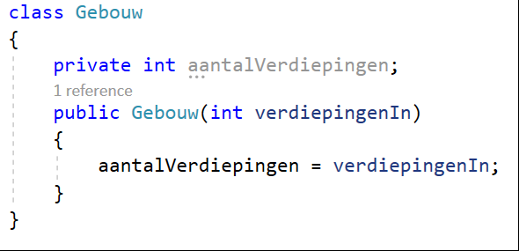

4
5
3
1
5
2
6

